Slide 1
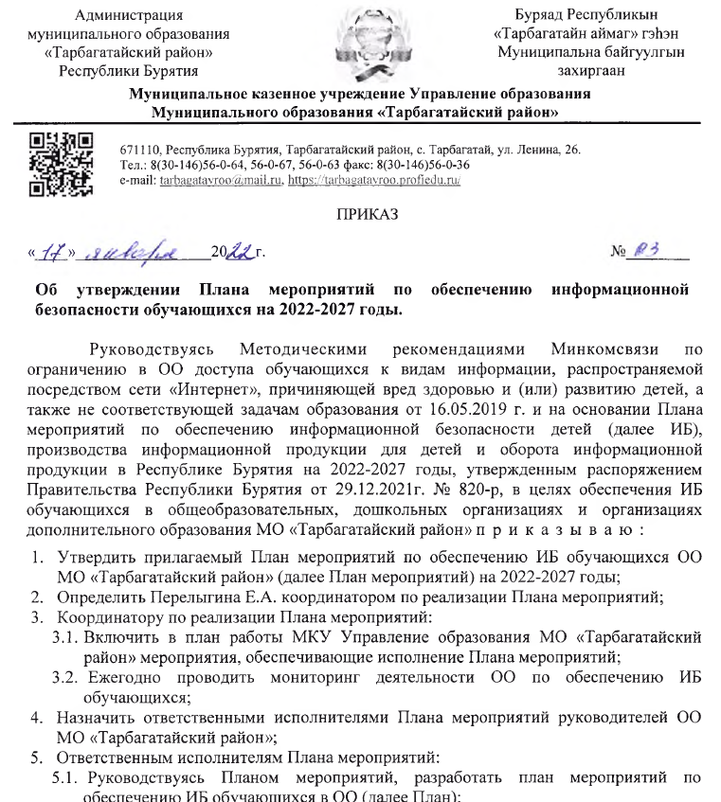
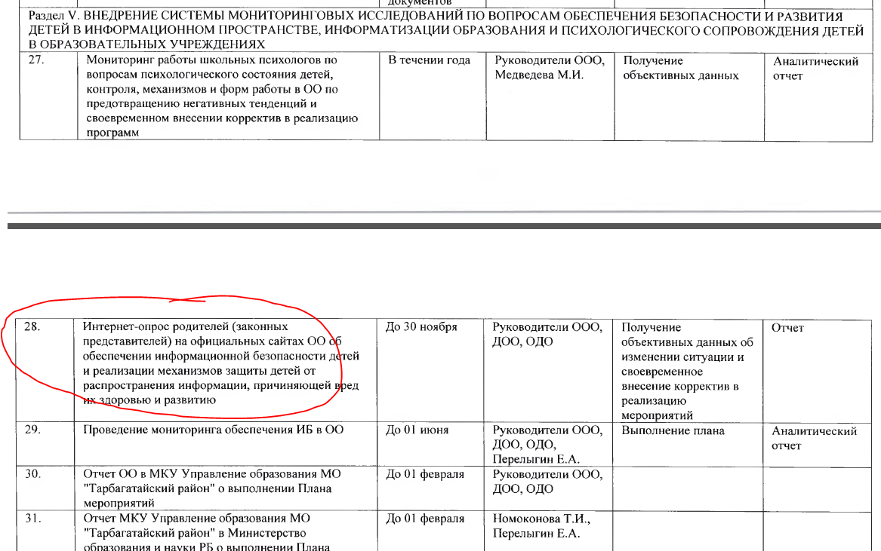
Обеспечение ИБ в ОО МО «Тарбагатайский район»

Slide 3
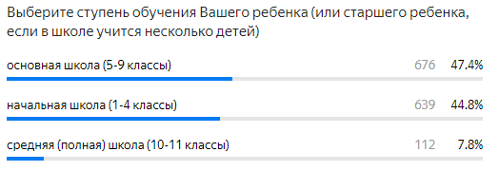

Slide 4
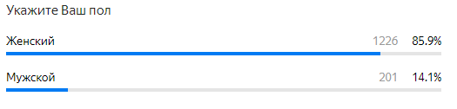
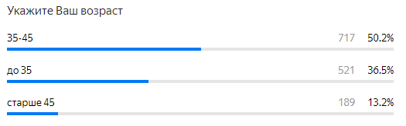

Slide 5
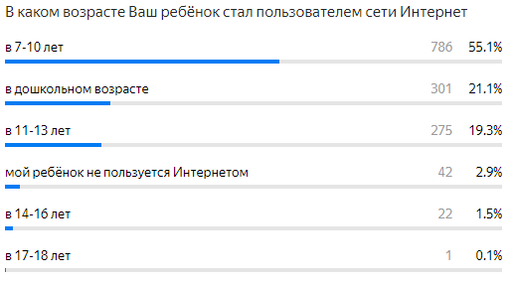

Slide 6
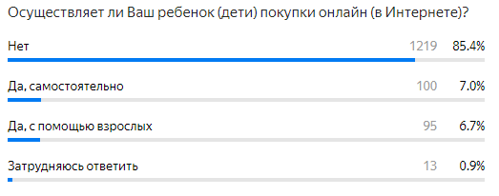

Slide 7
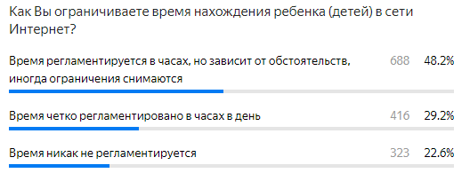

Slide 8
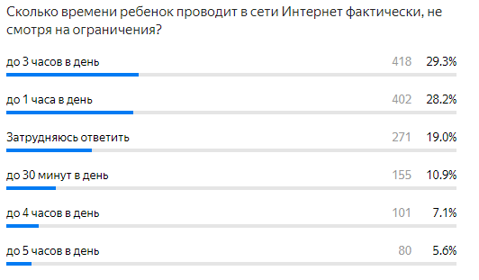

Slide 9
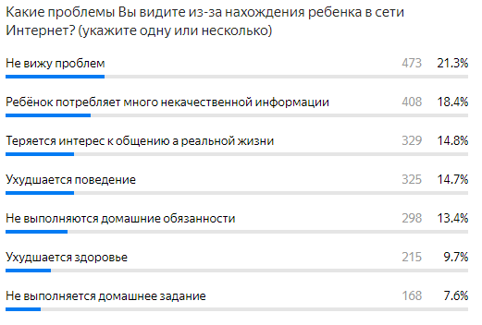

Slide 10
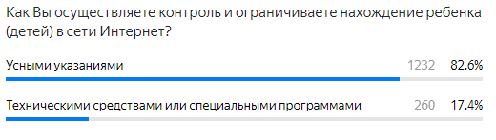
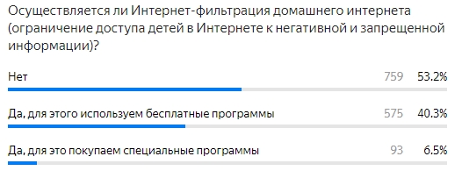

Slide 11

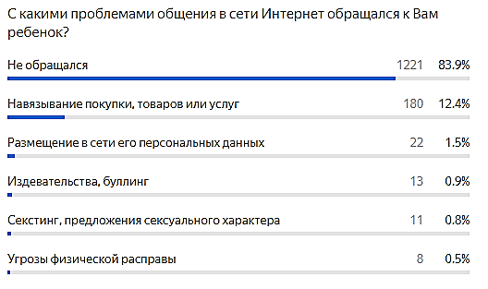
Нижнесаянтуйская СОШ-66
Селенгинская СОШ-14
Тарбагатайская СОШ-38
Верхнесаянтуйская НОШ-3
Вознесеновская НОШ-5
Десятниковская СОШ-7
Заводская СОШ-16
Куйтунская ООШ-5
Барыкинская ООШ-1
Большекуналейская СОШ-3
Верхнежиримская СОШ-15
Пестеревская ООШ-7
Нижнесаянтуйская СОШ-2
Селенгинская СОШ-2
Тарбагатайская СОШ-4
Верхнесаянтуйская НОШ-1
Вознесеновская НОШ-1
Десятниковская СОШ-2
Заводская СОШ-3
Куйтунская ООШ-2
Пестеревская ООШ-5
Нижнесаянтуйская СОШ-4
Селенгинская СОШ-2
Тарбагатайская СОШ-1
Вознесеновская НОШ-1
Заводская СОШ-1
Барыкинская ООШ-1
Большекуналейская СОШ-1
Большекуналейская СОШ-2
Нижнесаянтуйская СОШ-5
Селенгинская СОШ-1
Тарбагатайская СОШ-1
Верхнесаянтуйская НОШ-1
Заводская СОШ-1
Куйтунская ООШ-1
Пестеревская ООШ-1
Большекуналейская СОШ-1
Нижнесаянтуйская СОШ-2
Селенгинская СОШ-1
Тарбагатайская СОШ-4

Slide 12
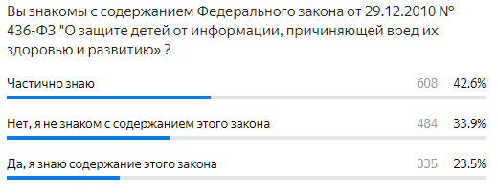

Slide 13
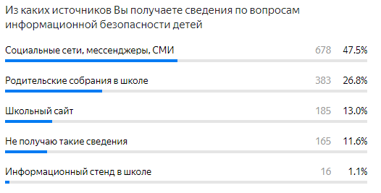
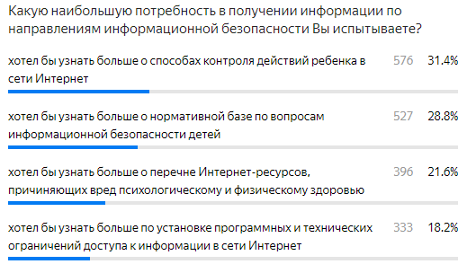
ШКОЛА
как источник информации – 41%

Slide 14


